Slide 1

차세대 PMS 매뉴얼
(사업비교부_창업자)

Slide 2
01. 지원금지급 확인하기
6. 사업비 집행 및 수행
지원금 지급 프로세스
상 세 내 용
홈페이지 > 사업비관리 > 납부관리를 클릭합니다.
지원금지급 확인
01
지원금지급확인 화면접속
02
지원금지급 확인

Slide 3
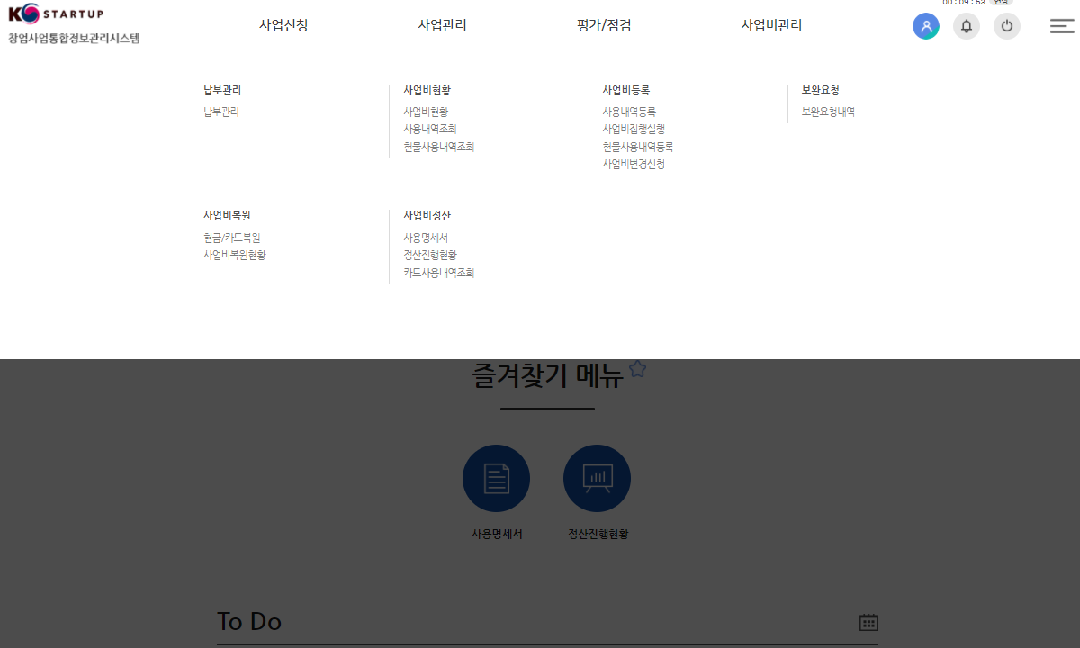
01. 지원금지급 확인하기
6. 사업비 집행 및 수행
1단계 : 지원금지급확인 화면접속
지원금 지급 확인을 위해 납부관리 페이지로 이동합니다.
1
납부관리
① 홈페이지 > 사업비관리 > 납부관리를 클릭합니다.

Slide 4
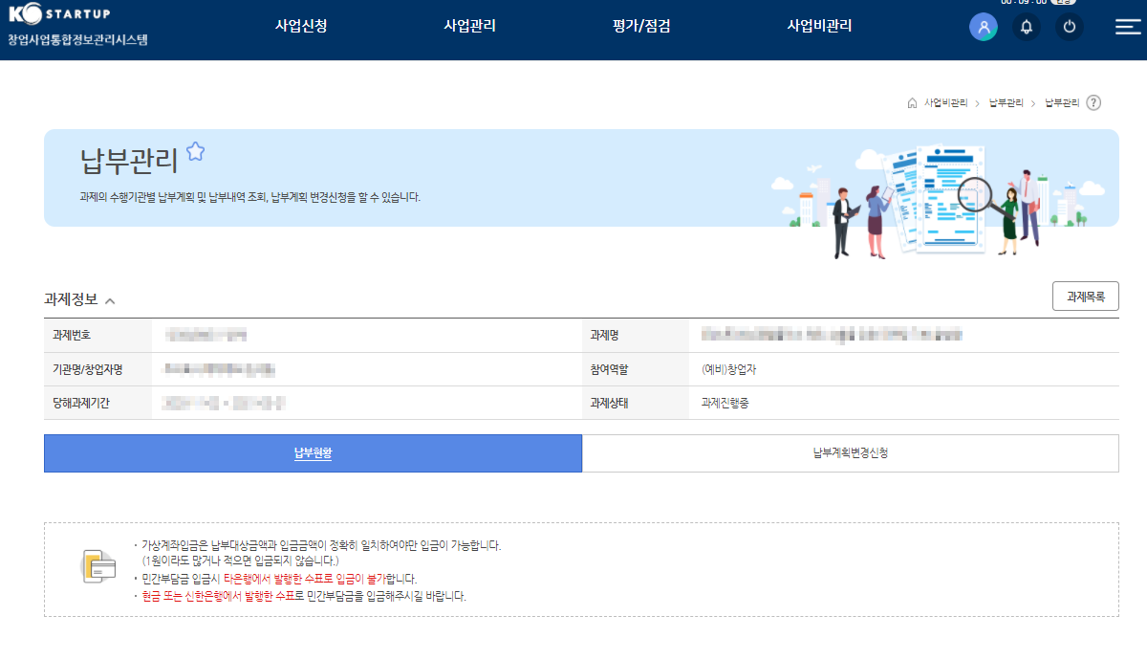
01. 지원금지급 확인하기
6. 사업비 집행 및 수행
2단계 : 지원금지급 확인 (1/2)
납부관리에서 납부현황을 조회합니다.
납부현황
1
① 『납부현황』 버튼을 클릭합니다.

Slide 5
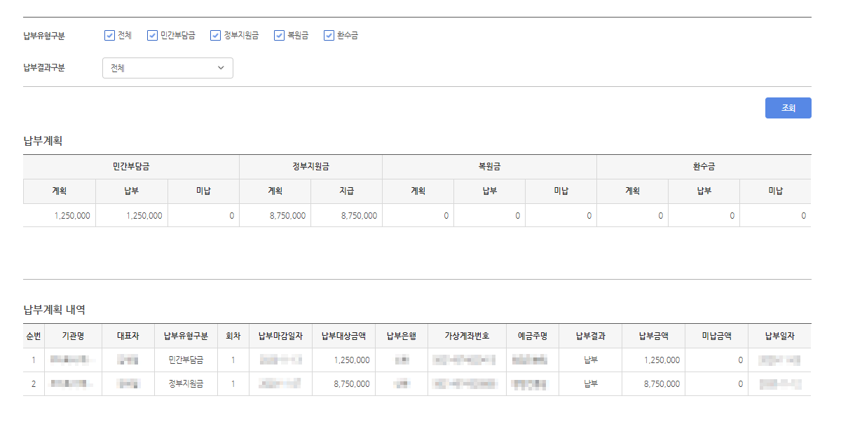
01. 지원금지급 확인하기
6. 사업비 집행 및 수행
2단계 : 지원금지급 확인 (2/2)
1
납부관리에서 납부현황을 조회합니다.
2
납부계획 조회
3
① 납부유형구분, 납부결과구분을 선택하신 후 『조회』 버튼을 클릭하면 원하시는 조건으로 조회 가능합니다.
② 납부계획 내역에 정부지원금 지급항목에서 지원금 지급을 확인할 수 있습니다.
③ 납부계획 내역에서는 납부유형구분, 납부대상금액, 가상계좌번호, 납부결과 등의 정보를 확인할 수 있습니다.

